Slide 1

Робототехника –
профессия будущего
Направление: лего – конструирование
Авторы: Крючков Илья;
Лаптев Ярослав
Больше – Ломовисский филиал МБОУ «Пичаевская СОШ»
6-7 класс
Руководитель:
Лаптева Лариса Анатольевна

Slide 2
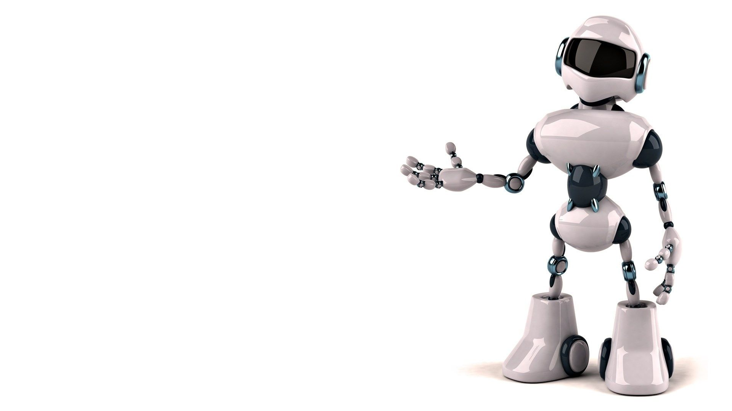
Идея проекта: робототехника и лего – конструирование не только игра, а серьёзное занятие, она сможет помочь в выборе будущей профессии – робототехник.
Актуальность: в мир технологий и инноваций всё больше и больше человека
окружают роботы. Многие из нас
хотят узнать о профессии робототехника и
какую роль она играет в жизни человека, это способствует развитию устойчивого интереса к технике и науке, а также стимулирует изобретательские способности.
Робототехника в школе учит нас конструировать, работать по инструкции, по схеме и работать в коллективе.

Slide 3
Цель проекта: познакомить с профессиями робототехника, сформировать интерес к техническим видам спорта, на примере реализации программы «Простые механизмы».
Задачи проекта:
познакомить с понятием
робототехник, как профессия будущего;
дать представление о труде людей инженерных, технических профессий;
закрепить представления о робототехнике, её значении в жизни человека, о профессиях, в будущем связанных с изобретением и производством технических средств;
расширять представления о разнообразии конструкторов, на примере реализации программы «Простые механизмы».

Slide 4
Этапы проекта:
I этап: «Организационный»
* Подбор материала для проекта – энциклопедии, сеть «Интернет»;
* Презентации «Робототехника – профессия будущего»;
* Презентация «Роботы будущего»
* Разные виды конструкторов.
II этап «Практический»
Сентябрь – ноябрь.
Знакомились с профессией «Робототехника – профессия будущего», «Инженер – робототехник» (Беседы, просмотры видеороликов в сети «Интернет»), конструирование собственных моделей из образовательного набора по механике, мехатронике и робототехнике R2 – D2.

Slide 5
III этап «Заключительный»
продукты проекта:
Мастер – класс «Робототехника – профессия будущего».
Сроки реализации проекта: сентябрь – ноябрь 2025 – 2026 учебный год.

Slide 6
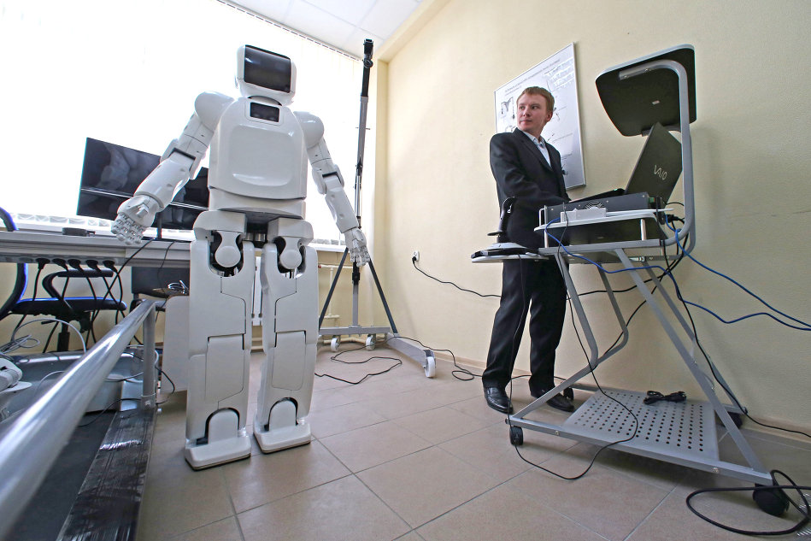
Профессия будущего
Робототехник — это специалист, который занимается
созданием, программированием и обслуживанием роботов. Эта профессия объединяет в себе несколько важных аспектов, включая инженерию, информатику и механику.

Slide 7
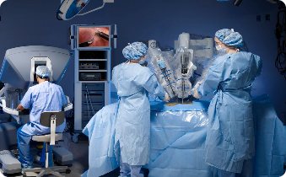
Роль робототехника в современном мире
Профессия будущего
Эти сотрудники играют важную роль в медицине. Они
помогают в проведении сложных хирургических операций с высокой точностью и минимальными вмешательствами. Такие аппараты также используются для реабилитации и ухода за пациентами. Это спасает жизни и улучшает качество
медицинского обслуживания.

Slide 8
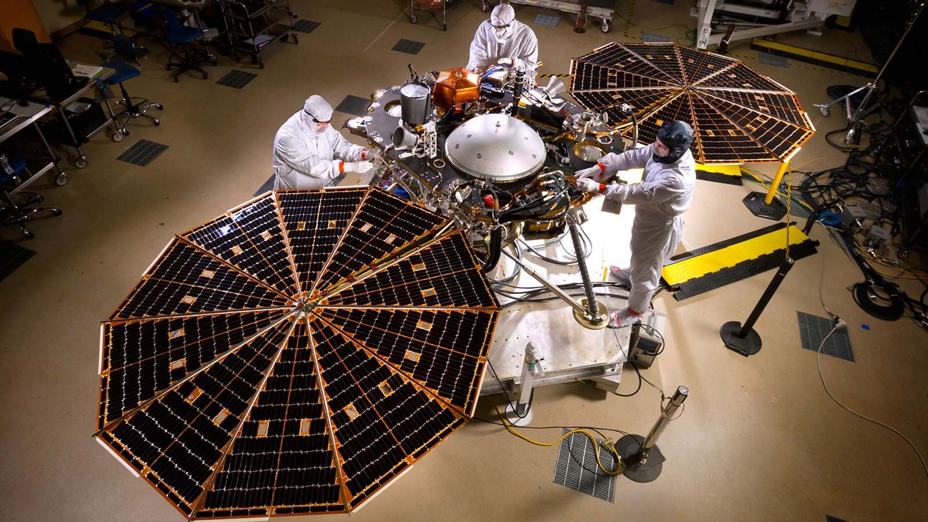
Профессия будущего
Исследования и исследовательские миссии: Робототехника играет ключевую роль в исследовании космоса и изучении недоступных мест на Земле, таких как дно океанов. Роботы – исследователи способны переносить экстремальные
условия и передавать ценные данные и изображения для науки и общества.

Slide 9
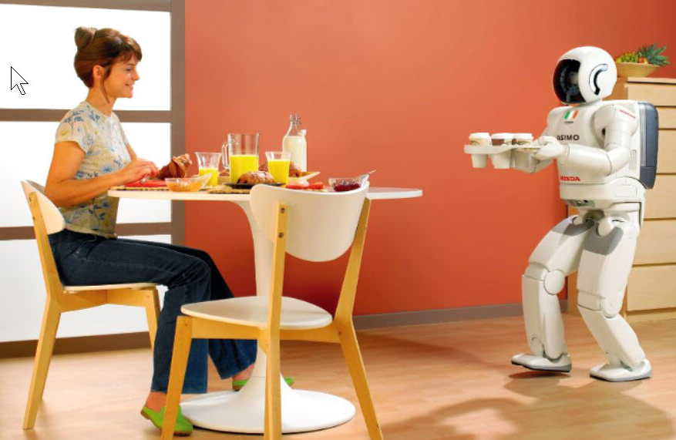
Профессия будущего
Домашние роботы:
В современном мире роботы внедряются в нашу повседневную жизнь. Умные сборочные устройства, роботы – помощники для пожилых людей, и даже игрушки-компаньоны для детей — все это продукты этой сферы, которые делают нашу жизнь более комфортной и удобной.

Slide 10
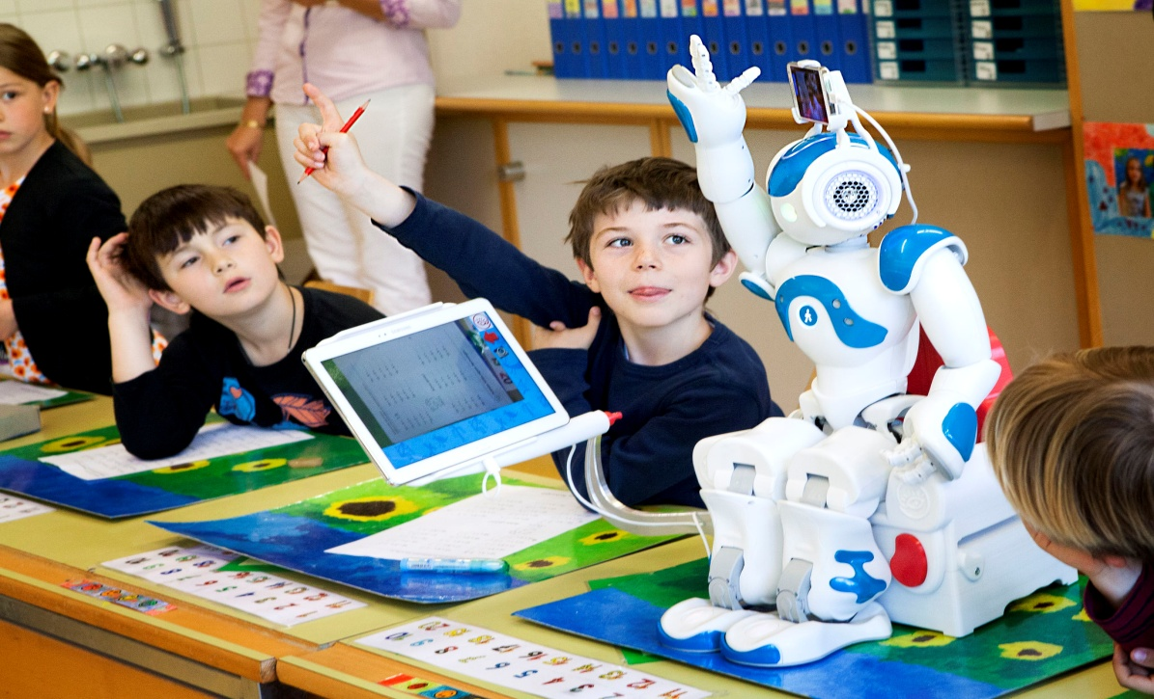
Профессия будущего
Образование:
Робототехника также играет важную роль в образовании.
Обучение по специализации помогает развивать нам навыки программирования, инженерии и критического мышления. Это подготавливает новое поколение специалистов, способных решать сложные задачи будущего.

Slide 11
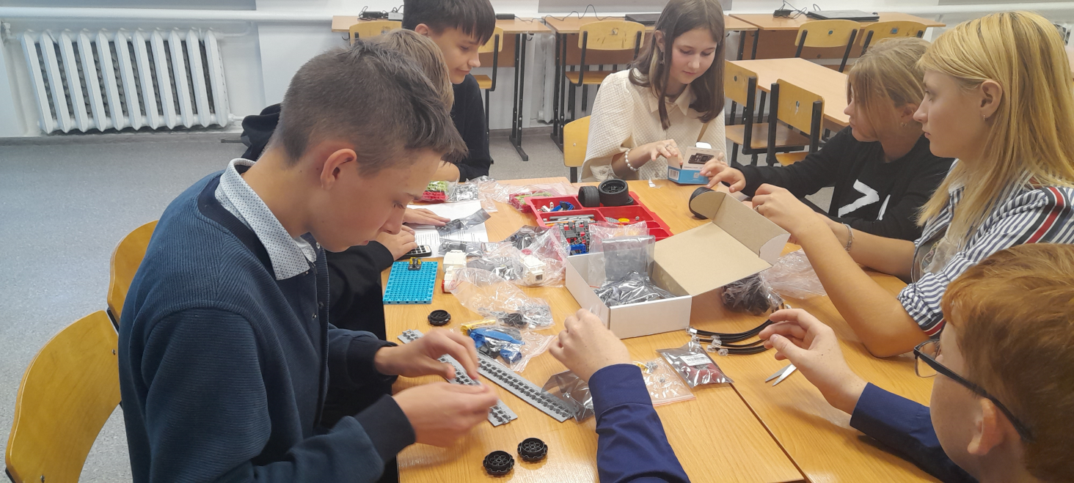
Робототехника в школе
Простые механизмы

Slide 12
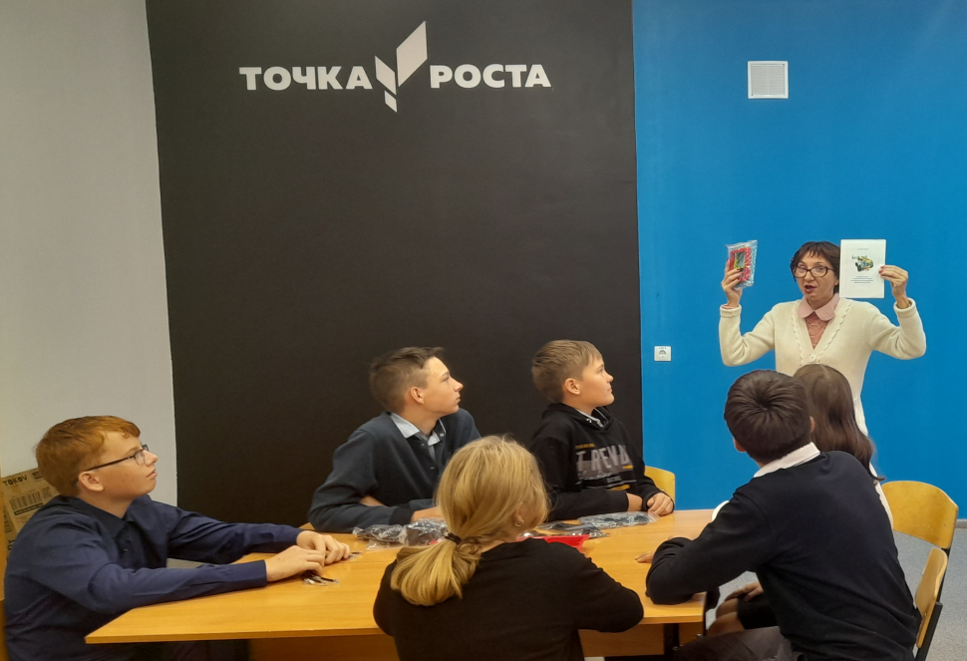
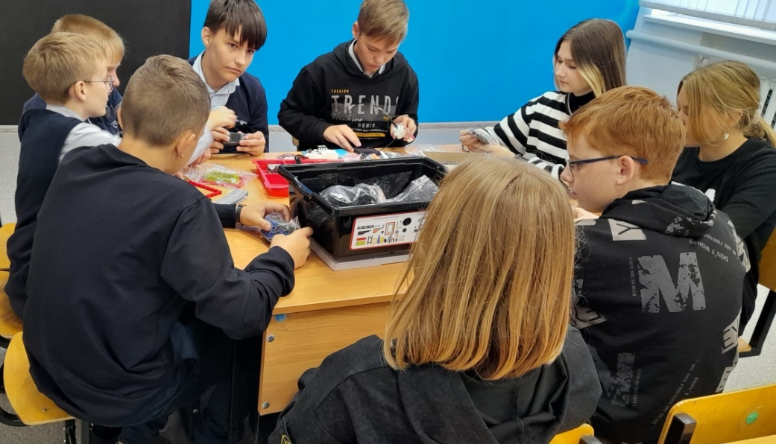
В рамках реализации программы дополнительного образования «Простые механизмы» мы используем образовательный набор по механике, мехатронике и робототехнике R2 – D2.
Конструктор для практики блочного программирования с комплектом датчиков, а также программу программирования mBlock win v3.4.12.
На её основе выполняем сборку представленных моделей.

Slide 13
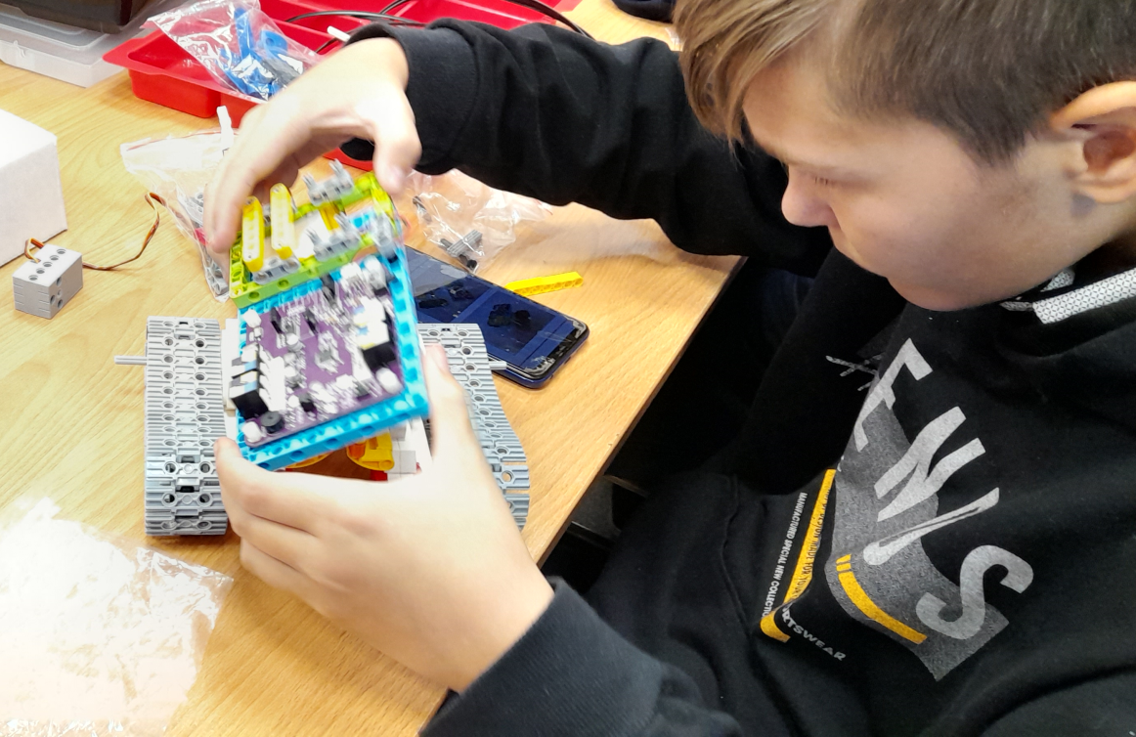
Согласно обучающих уроков по программированию подключили: мотор постоянного тока с редуктором, ультразвуковой датчик расстояния, датчик цвета, датчик электромеханического касания, IR модуль, аккумуляторную батарею.

Slide 14
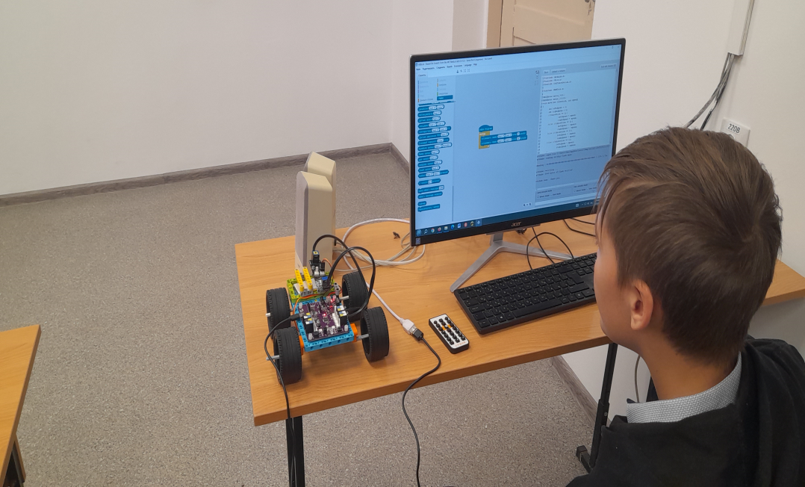
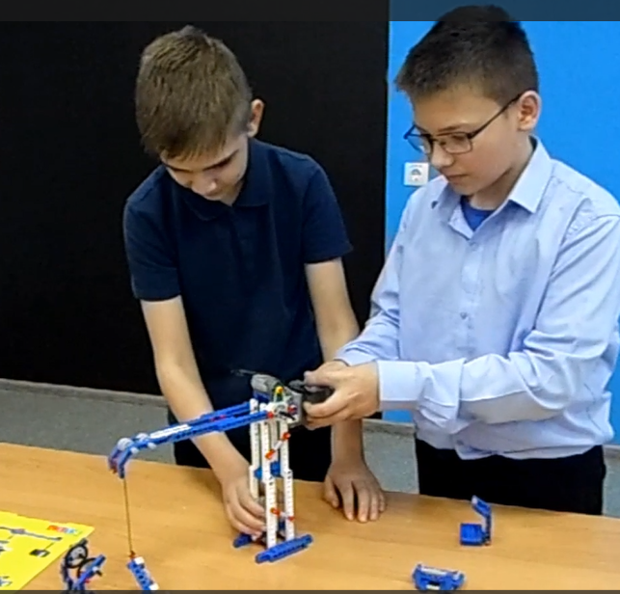
Выполнили проверку работоспособности всех электротехнических компонентов моделей, а также программу запуска mBlock win v3.4.12.

Slide 15
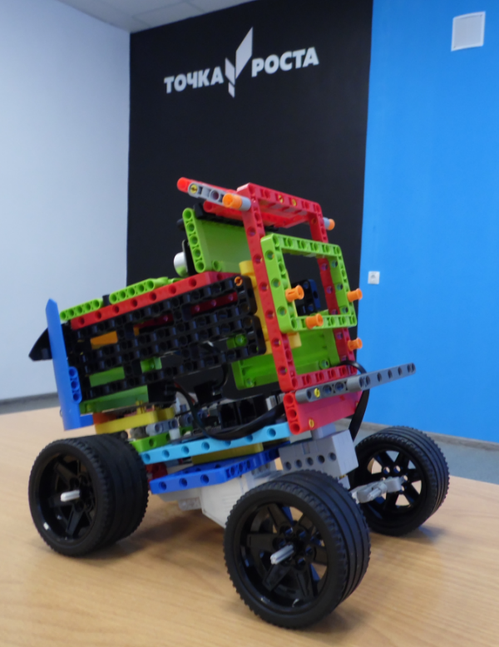
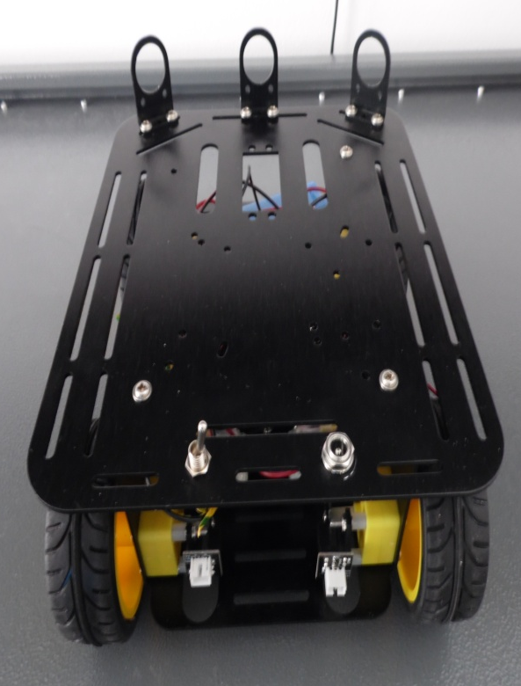
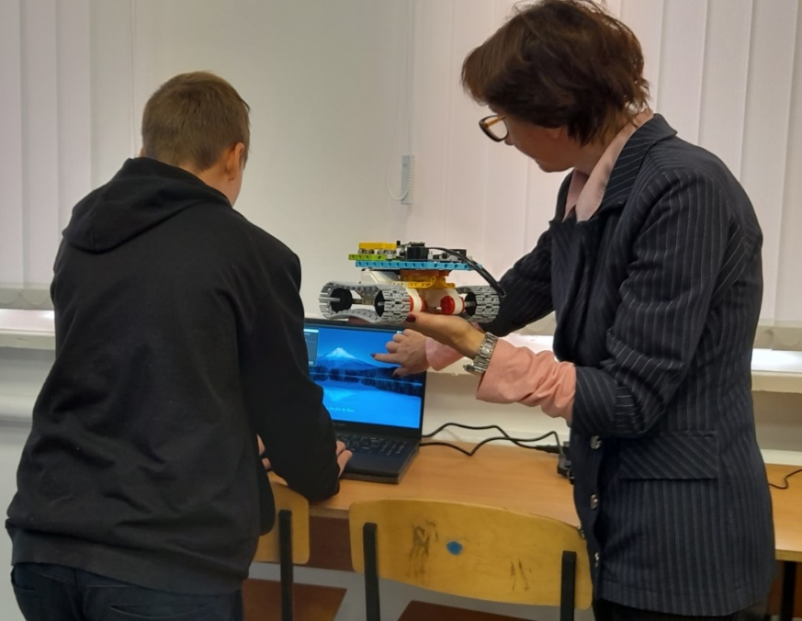
Приступили к программированию и запуску данных моделей.

Slide 16
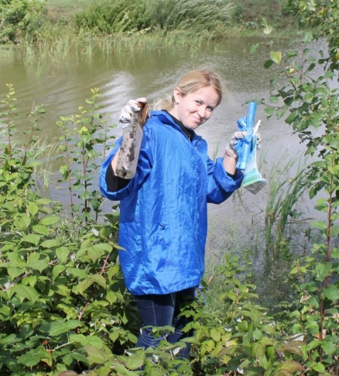
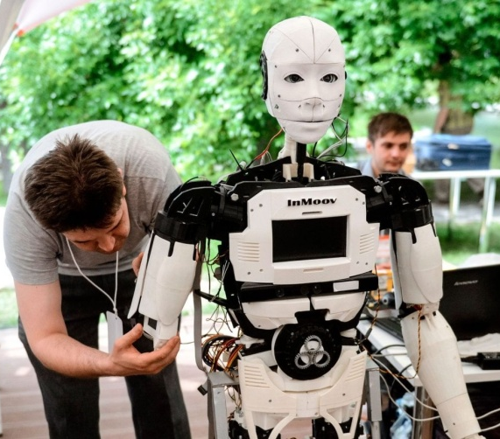
На земле очень много профессий.
О профессии каждый мечтал.
Есть профессии – нежная песня.
Есть профессии – литый металл.
Но всегда – и как было когда-то,
И сейчас в двадцать первый наш век –
Я хочу пожелать вам, ребята…
Чтобы вырос из вас Человек!
Спасибо! Спасибо всем!
Сегодня мы поговорили о людях разных профессий, и как видите - всем им необходимы знания таких предметов как физика, информатика, робототехника. Мы надеемся, что те ребята, которые затруднились ответить на вопрос «Нужны ли физика, математика, информатика и робототехника в вашей будущей профессии?», теперь ответят «Да! Нужны!».

Slide 17
Ресурсы:
https://kurshub.ru/journal/professions/inzhener-robototehnik/;
https://docs.yandex.ru/docs/view?tm=1731134316&tld=ru&lang=ru&name=Professija-robototehnik-proforientacionnyj-urok-Rossija-moi-gorizonty;
https://studopedia.net/8_19160_obsuzhdenie-stihotvoreniya-na-zemle-ochen-mnogo-professiy.html;

